Slide 1
Мультфильм «Снегурочка»
На музыку Н.А. Римского-Корсакова

Slide 2
История создания
«Снегу́рочка» — опера Николая Андреевича Римского-Корсакова в 4 действиях, 7 картинах с прологом, на собственное либретто по одноименной пьесе Александра Островского.
Премьера состоялась 10 февраля 1882 года в Мариинском театре.
Оптимистическая идея оперы — прославление могущественных животворных сил природы, несущих людям счастье — коренится в народной поэзии. «Снегурочка» воплощает вместе с тем мысль о великой преображающей силе искусства. В опере противопоставлены два мира — реальный и фантастический, олицетворяющий, по словам композитора, «вечные, периодически выступающие силы природы». Снегурочка, пастух Лель и царь Берендей — персонажи полуреальные, полуфантастические. Яриле-солнцу — «творческому началу, вызывающему жизнь в природе и людях» (Римский-Корсаков) — враждебен суровый Мороз. Снегурочка — холодное дитя Мороза и Весны — всей душой тянется к людям, к солнцу, и композитор с замечательной правдой выражения показывает, как постепенно любовь и тепло торжествуют в её сердце, приводя к гибели.

Slide 3
Характеристики главных героев. Музыкальные краски.
Снегурочка-дочь Деда-Мороза и Весны-Красны, она готова отдать всё, даже свою жизнь, в обмен на знание о том, что такое любовь.
Весна-Красна — мать Снегурочки , которая несмотря на предчувствие беды не смогла пойти против своей природе и мольбам дочери и наделила её способностью любить.
Дед-Мороз-отец Снегурочки, стремившийся уберечь свою дочь от всевозможных бед.
Царь Берендей- правитель царства берендейского.
Лель- пастух и поэт-певец, пробудивший чувства и эмоции в Снегурочке.
Купава- подружка Снегурочки.
Мизгирь-купец,жених Купавы, оставил Купаву,тем самым нарушив исконно соблюдавшиеся правила берендеева царства. В конце концов он обрёл взаимность той, кого любил, но ненадолго — и после гибели Снегурочки сам расстался с жизнью.
Бобыль
Бобылиха
приемные родители Снегурочки

Slide 4
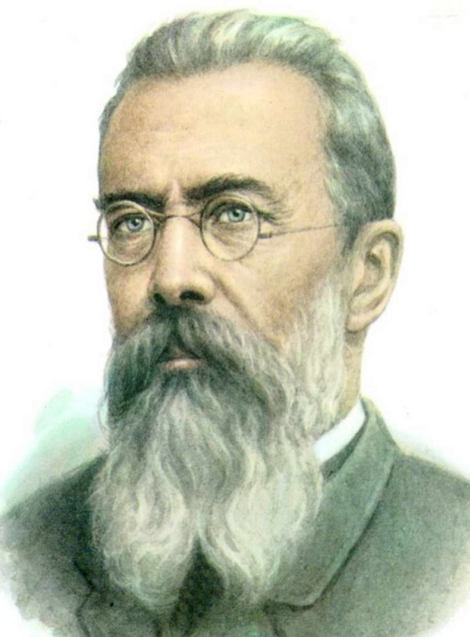
Мое отношение к прослушанной музыке.
Лично мне очень понравилось сочетание мультфильма и музыки великого композитора Николая Андреевича Римского-Корсакова.
В ней затрагивается вечная тема любви.

